Slide 1
Problema 1:
Se tiene una espira de radio a en el origen, por la que circula una corriente I₁ en el sentido antihorario. Si se posiciona una segunda espira, del mismo radio, concéntrica y con el centro a una distancia 2R, de la primera:
a) Determinar I₂ (valor y sentido) para anular el campo en el centro de la primera espira.
b) Para el valor hallado en a), graficar con el mayor nivel de detalle posible, el valor de B sobre el eje común de las espiras.

Slide 2
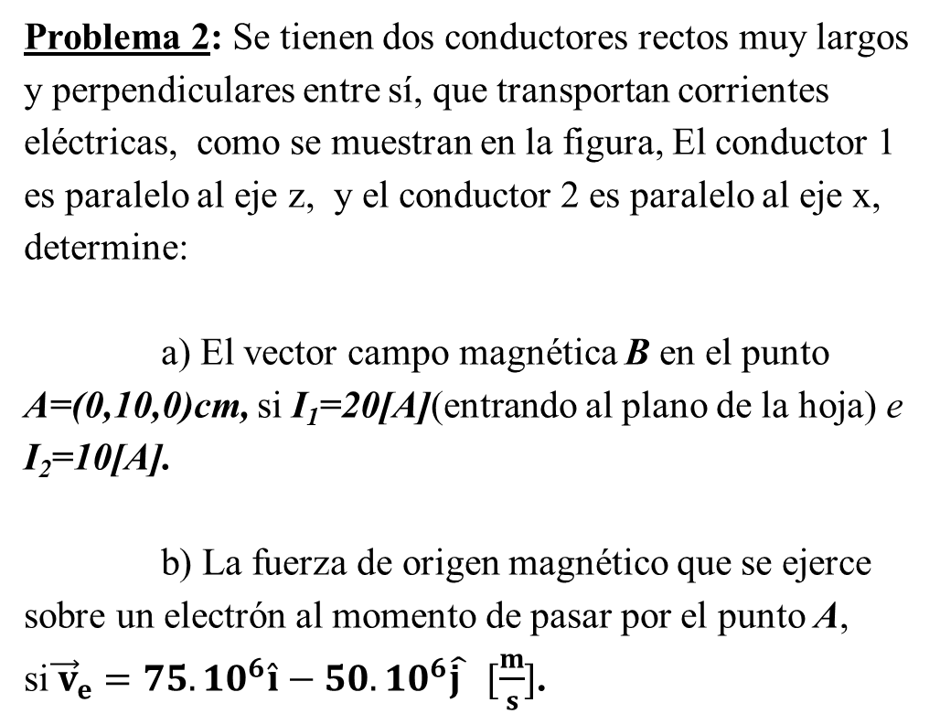
Problema 2: Se tienen dos conductores rectos muy largos y perpendiculares entre sí, que transportan corrientes eléctricas, como se muestran en la figura, El conductor 1 es paralelo al eje z, y el conductor 2 es paralelo al eje x, determine:
a) El vector campo magnética B en el punto A=(0,10,0)cm, si I₁=20[A](entrando al plano de la hoja) e I₂=10[A].
b) La fuerza de origen magnético que se ejerce sobre un electrón al momento de pasar por el punto A, si${\vec{ v}}_{e}=75.{10}^{6}\hat{i}−50.{10}^{6}\hat{j } [\frac{m}{s}]$.

Slide 3






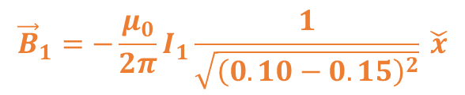
El campo para un hilo infinito paralelo al eje z en x=0 e y=0 con corrientes ascendente:
$$\vec{B}=\frac{μ_{0}}{2π}I\frac{1}{ρ} \check{φ}$$
Vamos a trabajar un poco con las traslaciones:
$$ρ= \sqrt{x^{2}+{\left(y−0.15\right)}^{2}}$$
$$ρ= \sqrt{{\left(0.10−0.15\right)}^{2}}$$
$$\check{φ}=−senφ \check{x}+cosφ \check{y}$$
$$φ=−\frac{π}{2}$$
$$\check{φ}=\check{x}$$
Pero OJO que la corriente es descendente por el eje z
$${\vec{B}}_{1}=−\frac{μ_{0}}{2π}I_{1}\frac{1}{\sqrt{{\left(0.10−0.15\right)}^{2}}} \check{x}$$

Slide 4





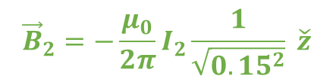
El campo para un hilo infinito paralelo al eje z en x=0 e y=0 con corrientes ascendente:
$$\vec{B}=\frac{μ_{0}}{2π}I\frac{1}{ρ} \check{φ}$$
Vamos a trabajar un poco con las traslaciones:
$$ρ= \sqrt{y^{2}+z^{2}}$$
$$ρ= \sqrt{{0.15}^{2}}$$
$$\check{φ}=−senφ \check{y}+cosφ \check{z}$$
$$φ=0$$
$$\check{φ}=\check{z}$$
Pero OJO que la corriente es descendente por el eje z
$${\vec{B}}_{2}=−\frac{μ_{0}}{2π}I_{2}\frac{1}{\sqrt{{0.15}^{2}}} \check{z}$$

Slide 5
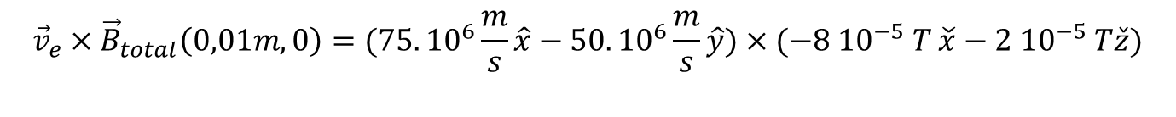
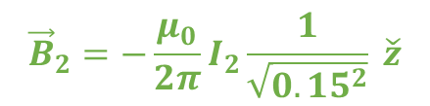

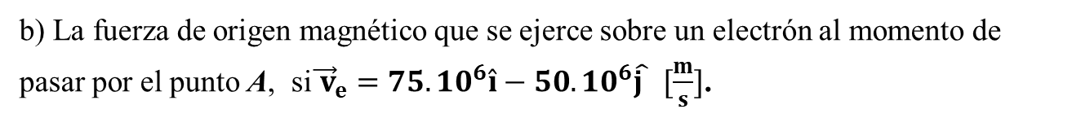


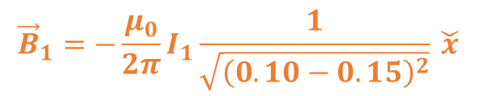
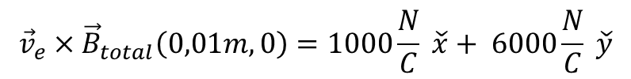
$${\vec{B}}_{1}=−\frac{μ_{0}}{2π}I_{1}\frac{1}{\sqrt{{\left(0.10−0.15\right)}^{2}}} \check{x}$$
$${\vec{B}}_{2}=−\frac{μ_{0}}{2π}I_{2}\frac{1}{\sqrt{{0.15}^{2}}} \check{z}$$
$${\vec{B}}_{total}(0,01m,0)=−8 {10}^{−5} T \check{x}−2 {10}^{−5} T\check{z}$$
b) La fuerza de origen magnético que se ejerce sobre un electrón al momento de pasar por el punto A, si${\vec{ v}}_{e}=75.{10}^{6}\hat{i}−50.{10}^{6}\hat{j } [\frac{m}{s}]$.
$${\vec{F}}_{e}=q_{e} {\vec{v}}_{e}×\vec{B}$$
$${\vec{v}}_{e}×{\vec{B}}_{total}\left(0,01m,0\right)=(75.{10}^{6}\frac{m}{s}\hat{x}−50.{10}^{6}\frac{m}{s}\hat{y})×(−8 {10}^{−5} T \check{x}−2 {10}^{−5} T\check{z})$$
$$q_{e}=−1.6 {10}^{−19}C$$
$${\vec{v}}_{e}×{\vec{B}}_{total}\left(0,01m,0\right)=1000\frac{N}{C} \check{x}+ 6000\frac{N}{C} \check{y}$$
$${\vec{F}}_{e}=−1.6 {10}^{−16}N \check{x}−9.6 {10}^{−16}N \check{y}$$

